Slide 1


Slide 2

REUNIÃO MENSAL
SEDHAST
SECRETARIA DE ESTADO DE DIREITOS HUMANOS E ASSISTÊNCIA SOCIAL E TRABALHO
30/08/2017

Slide 3
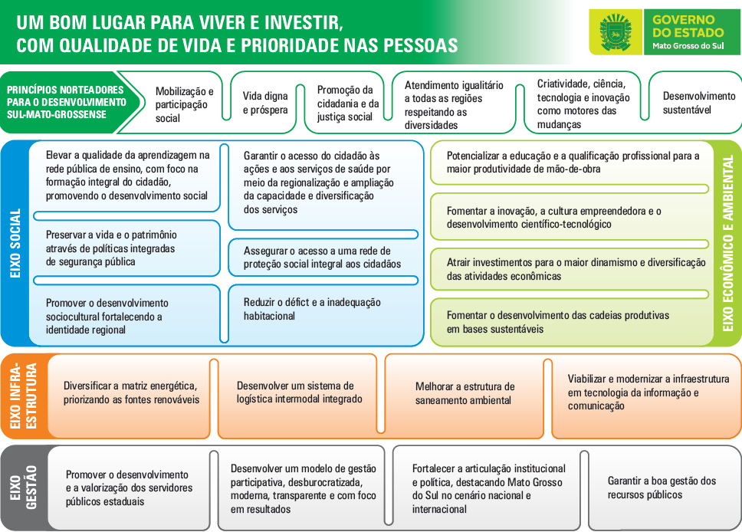

Slide 4
PRINCIPAIS PONTOS DE ATENÇÃO PARA EXECUÇÃO NO SISTEMA
Atenção em anexar os documentos de comprovação e acompanhamento.
Em todos os módulos mesmo que a atividade registrada no período ainda não tenha sido concluída é importante que o gerente registre um percentual de andamento da atividade.

Slide 5
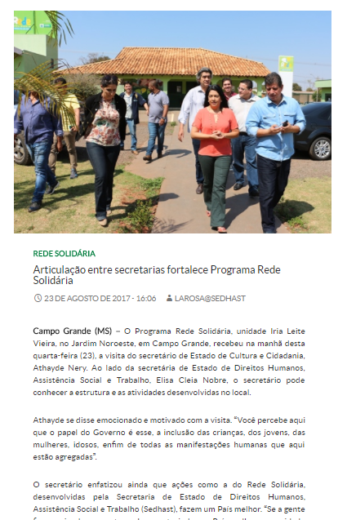


DESTAQUES
3.922 famílias atendidas.
34.016 atendimentos (6280 - módulos estruturais + 27.736 - ações transversais)
Agosto:
Número de atendimentos em ações transversais não-programadas : 5189
Número de atendimentos nos módulos estruturais: 573
Ampliação o atendimento do Programa Rede Solidária
Gerente: Andreia Coimbra
Entrega: : 1500 famílias em situação de vulnerabilidade econômica atendidas nos módulos estruturais do programa e 30 mil atendimentos com a realização em ações extensivas
Eventos socioeducativos:
  2 Festas Juninas - Rede I e II
  Festival da Canção (6 set)
  Artesanato Solidário
DESTAQUES
Ações transversais através de parceria com outras Secretarias para realização de ações.
Amigos do Rede Solidária na página do Facebook.

Slide 6

SUAS em movimento
Gerente: Andressa Amorim
Entregas: 50 técnicos multiplicadores capacitados; 10 municípios com alta incidência de trabalho infantil monitorados; 5 mil pessoas alcançadas com ações de enfrentamento ao trabalho infantil; 40 mil pessoas atendidas por instituições cofinanciadas; Repasse de R$14,5 milhões aos 79 municípios para cofinanciamento; atingir 100 mil passes livres; 800 profissionais do SUAS capacitados
Capacitação de profissionais
Passe livre
Erradicação do trabalho infantil
DESTAQUES
DESTAQUE
1633 profissionais do SUAS capacitados desde janeiro, bem acima da meta (800)
DESTAQUE
Maior número de passes livres concedidos desde Janeiro. 108.889 passes livres em Agosto
Número de pessoas alcançadas com ação de enfrentamento ao trabalho infantil até 29/08 foi de 2075 pessoas.
Cofinanciamento
PONTOS DE ATENÇÃO
Metade dos 10 municípios está executando o programa nos 5 eixos.
Justificativas
Faltam técnicos para execução dos trabalhos.
DESTAQUES
R$7.116.537,84 repassado aos municípios para cofinanciamento.
Em Julho, 46.631 famílias atendidas.

Slide 7
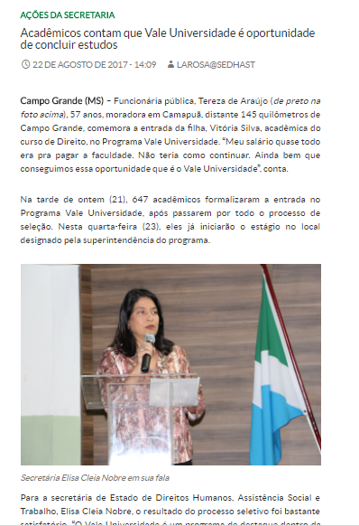
DESTAQUES
PONTOS DE ATENÇÃO
Programa Vale Universidade e Vale Universidade indígena
Gerente: Eliane Alcaras
Entrega: 1800 universitários e 200 universitários indígenas beneficiados
PVUI
Índice se manteve abaixo da meta nos últimos três meses
Meta: 200
PVU
Maior índice de beneficiários matriculados desde Janeiro
DESTAQUES
Avanços significativos no andamento do Programa com alunos sendo efetivados depois dos estágios obrigatórios.

Slide 8
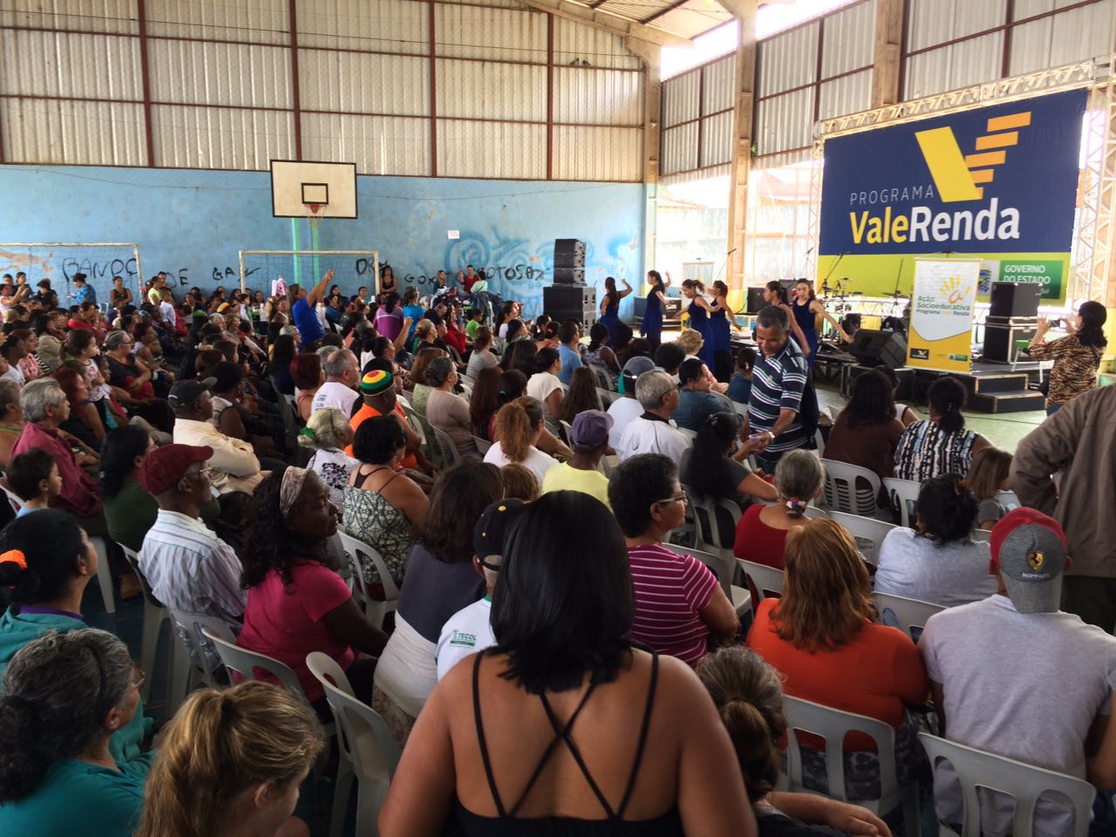
Promover empreendedorismo entre os beneficiários do programa Vale-renda
Gerente: Eldo Elcídio Moro
Entrega: 30% dos beneficiários identificados como empreendedores capacitados
DESTAQUES
Realização de AÇÃO SOCIOEDUCATIVA – empreendedores, serviços e apresentações culturais - Segredo
DESTAQUES
449 empreendedores beneficiários do vale-renda recebendo capacitação
PONTOS DE ATENÇÃO
Restrição orçamentária é um entrave para a execução das atividades
Beneficiários empreendedores por região

Slide 9
Atender Famílias em Situação de Vulnerabilidade Econômica com o Programa Vale Renda
Gerente: Eder Gonçalves cavalcante
Entrega: 90% das famílias recebendo acompanhamento semestral com ações socioeducativas
PONTOS DE ATENÇÃO
Índices abaixo da meta de 90% desde o início da iniciativa
DESTAQUES
42.369 famílias atendidas em Julho/2017,número equivale a 75,12% das famílias beneficiadas
Justificativas:
Dificuldade com envio de informações que vem do interior do Estado e com logística são entraves para atingir a meta
Meta = 90%

Slide 10

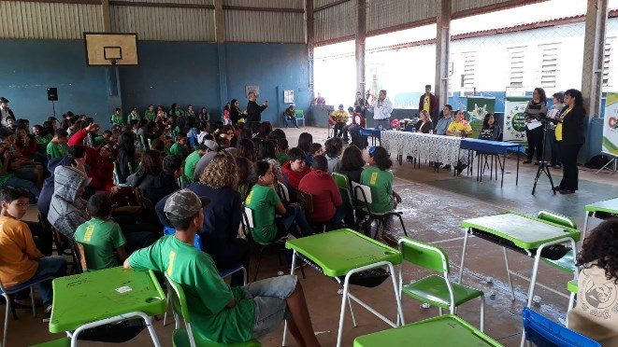
Programa Direitos Humanos em ação
Gerente: Gislaine Matoso
Entrega: Ações realizadas em 6 escolas, 8 unidades educacionais de internação, 15 organizações do 3° setor e 4 universidades.
DESTAQUES
Realização de oficinas em escolas e organização da sociedade civil no segundo semestre de 2017
PONTOS DE ATENÇÃO
Número insuficiente de técnicos para a realização dos trabalhos.
Reprogramação da agenda nas escolas junto a SED, mediante negociação sobre carga horária semanal para execução do Programa nas escolas estaduais.
ENCAMINHAMENTOS
Firmar parcerias.
Definição de agenda com as Universidades (Estácio, UNIDERP, Anhanguera, FACSUL, UCDB, UEMS e UFMS, dentre outras).
Alterar a publicação da Resolução que assegura à SEDHAST a execução do projeto para Decreto que instituirá como um Programa de Estado, sob a responsabilidade desta Pasta e definirá as diretrizes.

Slide 11
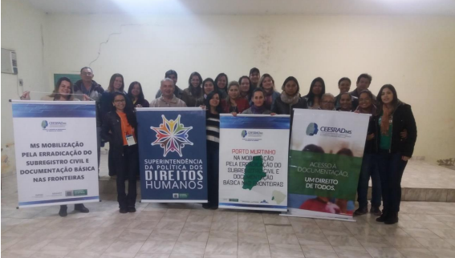
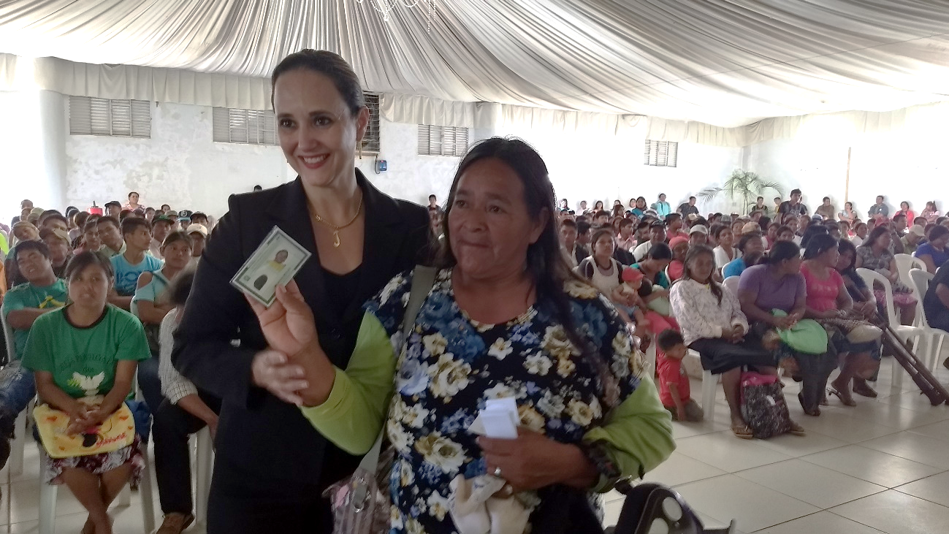
Erradicação do subregistro civil e documentação nas fronteiras
Gerente: Bruna Regina Gonçalves Rodrigues
Entrega: Redução em 10% do sub-registro da população indígena na região de fronteira em MS
DESTAQUES
Realização de oficina de capacitação dos técnicos em Porto Murtinho (Julho)
DESTAQUES
900 RGs expedidos para a população indígena
PONTOS DE ATENÇÃO
Dificuldade de chegar a algumas aldeias, sejam por motivos de logística ou por autorização das lideranças indígenas.
Dificuldade para comprovação da nacionalidade indígena.
Dificuldade de internet em alguns locais.
Necessidade de alimentação para o indígena e infraestrutura para o evento do mutirão em alguns locais, que garanta o bem-estar dos atendidos.

Slide 12
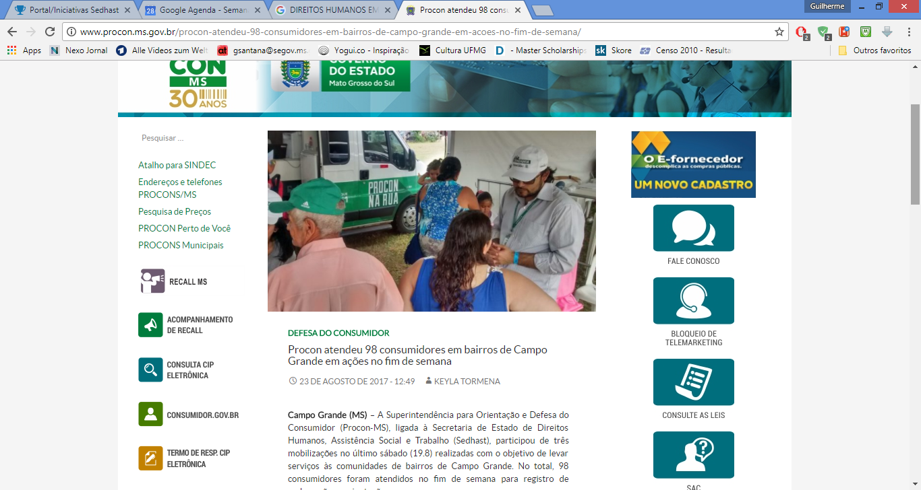

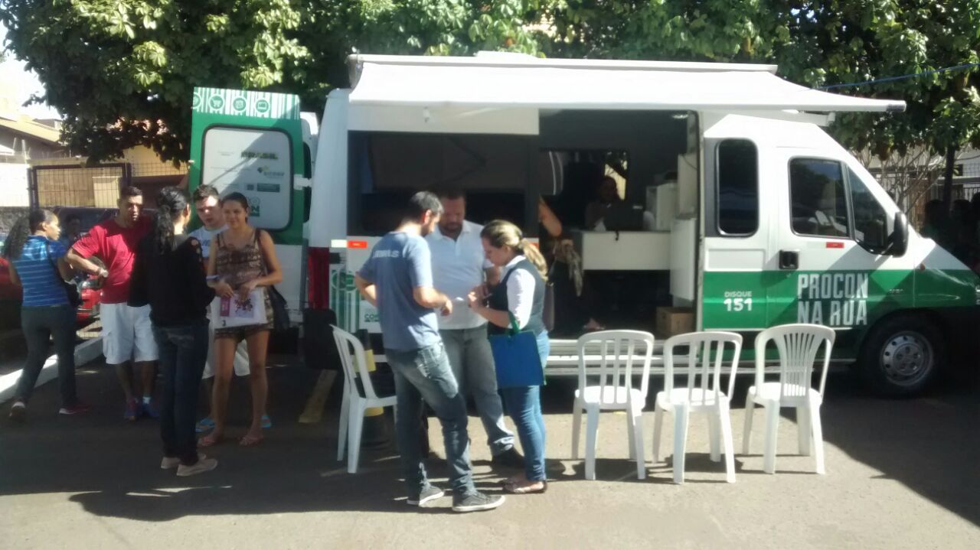
Pontos de atenção
PROCON na rua
Gerente: Claudia Domingues
Entrega: 29 ações realizadas, sendo 18 em Campo Grande em parceria com o TJMS e 11 nos municípios do interior
DESTAQUES
Visitas técnicas, instalação e execução das ações na região de Campo grande.
98 consumidores atendidos no dia 19/08, em três mobilizações realizadas pelos bairros da Capital.
PONTOS DE ATENÇÃO
Restrição orçamentária para deslocamento de equipe para os municípios.

Slide 13
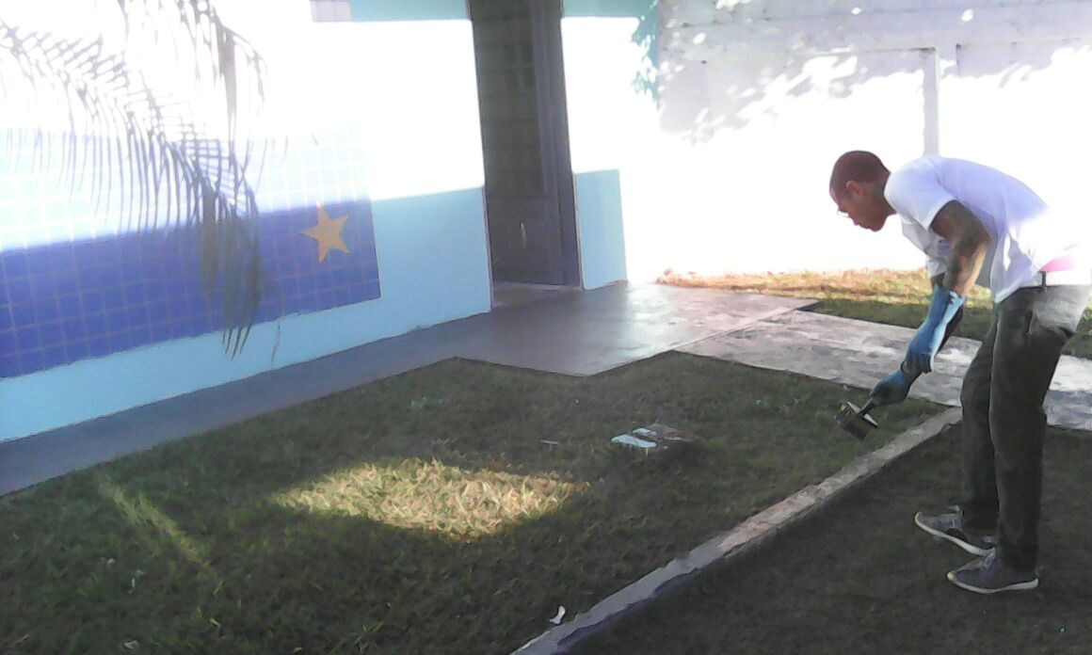
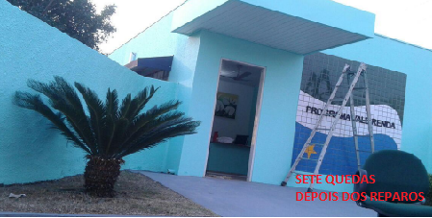
Readequar estrutura do Programa Vale Renda
Gerente: Clistiano Fernandes
Alex Coelho
Entrega: Readequar o espaço físico e a identidade visual do governo nos 79 municípios
PONTOS DE ATENÇÃO
Atraso no cronograma devido à inserção tardia no Contrato de Gestão (Junho)
Restrição orçamentária.
Falta de Recursos Humanos para suprir a demanda por obras.
DESTAQUES
Execução de serviços de manutenção, reparos e obras em 10 municípios do Estado

Slide 14
Obrigado

